Slide 1


Slide 2
Baixar Material
https://github.com/daltonbc96/treinamentos

Slide 3
Assuntos
01
02
Pensando sobre a pesquisa on-line
Criando uma pesquisa on-line no Qualtrics

Slide 4
Coleta Presencial
X
Coleta On-line
Notes:
Qual a preferência?
Listar vantagens e desvantagens
Verificar experiências prévias

Slide 5
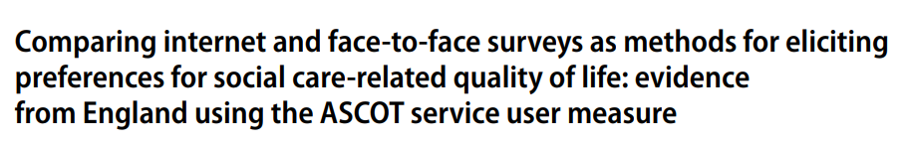
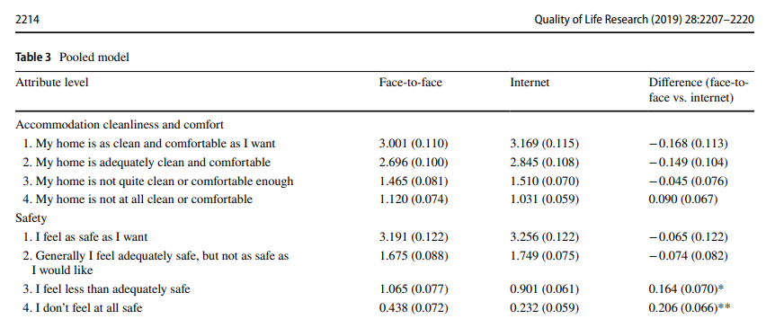
https://www.ncbi.nlm.nih.gov/pmc/articles/PMC6620370/

Slide 6
Computador
X
Celular
Notes:
Qual plataforma as pessoas preferem utilizar?
Cada plataforma precisa de uma adaptação visual diferente.

Slide 7
01
Vantagens da Pesquisa On-line
02
03
04
05
Respostas relativamente anônimas
Dados armazenados automaticamente
Menor custo
Fácil personalização de recursos de multimídia
Fluxo personalizado

Slide 8
06
Vantagens da Pesquisa On-line
07
08
09
10
Alcance maior e acesso a diferentes públicos
Maior velocidade
Comodidade ao entrevistado
Maior qualidade
Qualquer um pode criar

Slide 9
01
Desvantagens da Pesquisa On-line
02
03
04
05
Desonestidade
Diferenças de entendimento
e interpretação
Exige muito trabalho na elaboração das perguntas
Respostas abertas: muito dado para analisar
Interessados ou familiarizados com o tema responderão. E os outros?

Slide 10
06
Desvantagens da Pesquisa On-line
07
08
Exige visual personalizado e atrativo (+ trabalho)
Questões serão ignoradas. Solução: forçar resposta.
Problemas de acessibilidade: idosos, crianças, deficientes.

Slide 11

Qualtrics is an experience management company, with co-headquarters in Provo, Utah and Seattle, Washington, in the United States. The company was founded in 2002 by Scott M. Smith, Ryan Smith, Jared Smith and Stuart Orgill.
On November 11, 2018, it was announced that Qualtrics would be acquired by SAP for $8 billion.
Customers: P&G, Stanford, Harvard, HP, Microsoft, Nike, Allianz,

Slide 12
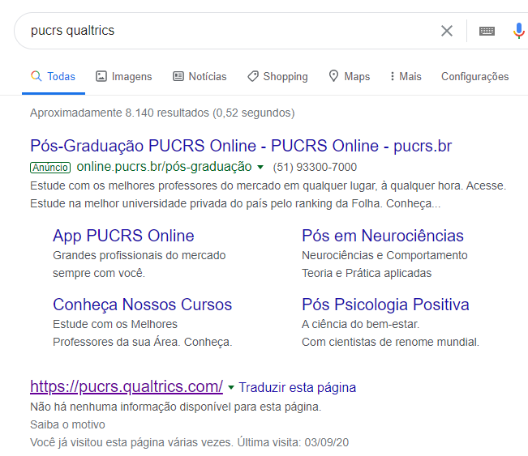
Cadastro
https://pucrs.ca1.qualtrics.com/
E-mail institucional

Slide 13
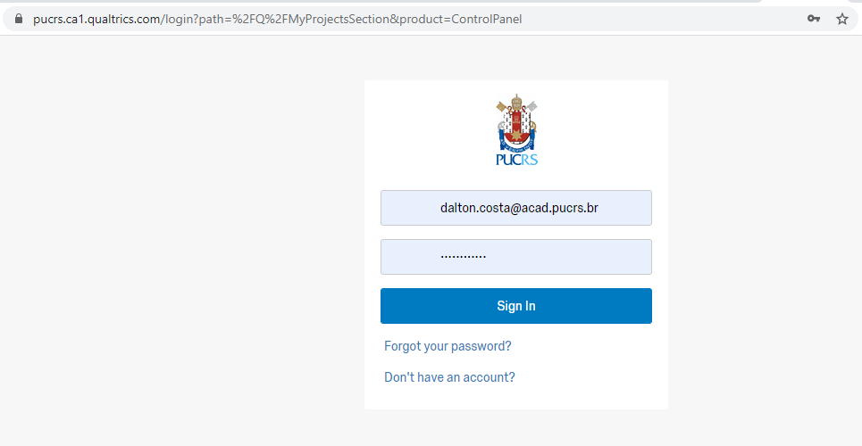
Login

Slide 14
Mapa de Variáveis
Mapeando e Padronizando Info.
Questionário
Número de Dimensões
Dimensão Número de itens
Opções de Respostas codificada
Variável Tipo de variável
Item
Correção
Referência
Notes:
Mostrar exemplo.

Slide 15
Fluxo da Pesquisa
TCLE
Aceitou
Recusou
Sociodemográfico
Fuma tabaco?
Teste de Fagerström
Não
Sim
DASS-21
Fim
Notes:
Mostrar exemplo.

Slide 16
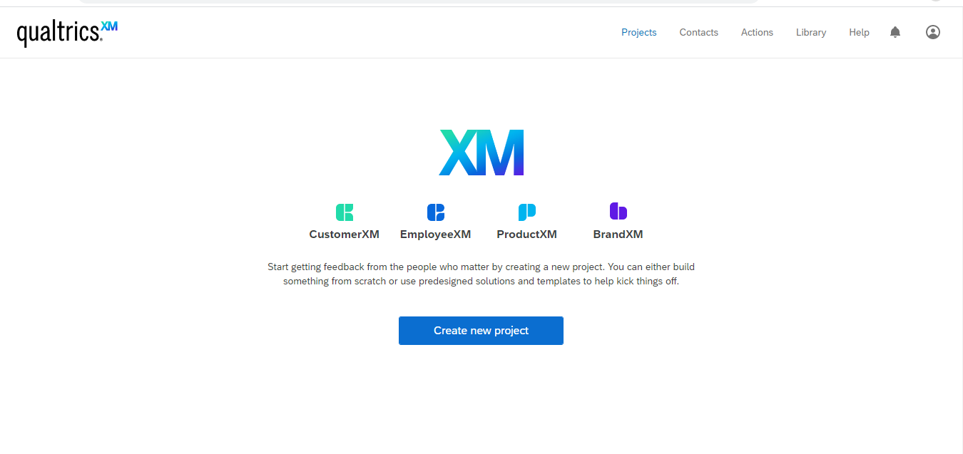

Slide 17
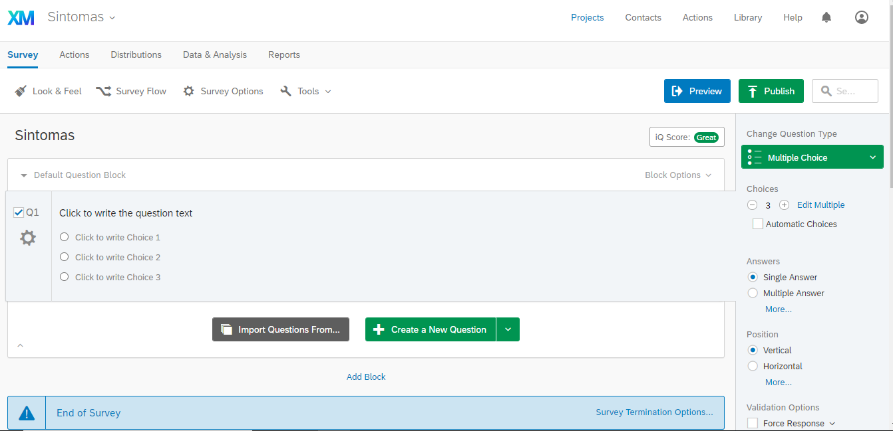

Slide 18
Vamos criar?
Criar um projeto chamado Sintomas;
Criar um bloco para o TCLE, Sociodemográfico, DASS-21 e Teste de Fagerström;
Preencher os blocos com as questões:
Qual o melhor estilo de questão?
Notes:
Pedir para criar uma pesquisa com todos os campos e parar por aqui.

Slide 20
Dia 2
01
02
Configurações e Publicação
Retorno ao Participante

Slide 21
Configurações
Edição de Texto - Editor de Conteúdo
Para cada questão, um nome de variável
Questões Abertas e Validação (e-mail, números)
Idade mínima
Visualizar Bloco
Codificação das Questões Categórica
Obrigatoriedade da Questão
Adicionar Validação
Notes:
fluxo de questão x fluxo de bloco
usar o pipe, vê se podemos coletar o nome.

Slide 22
Configurações
Outros
Permitir entrada de texto
Pipe
Personalizar com o nome ou citar uma resposta anterior
Fluxo das Questões
Aceitação do TCLE
Caso fuma, responder Teste de Fargestrom
Criar Devolutiva
Opções de pesquisa -> Pontuação
Criar a soma dos fatores
Enviar por e-mail de devolutiva
Notes:
fluxo de questão x fluxo de bloco
usar o pipe, vê se podemos coletar o nome.

Slide 23
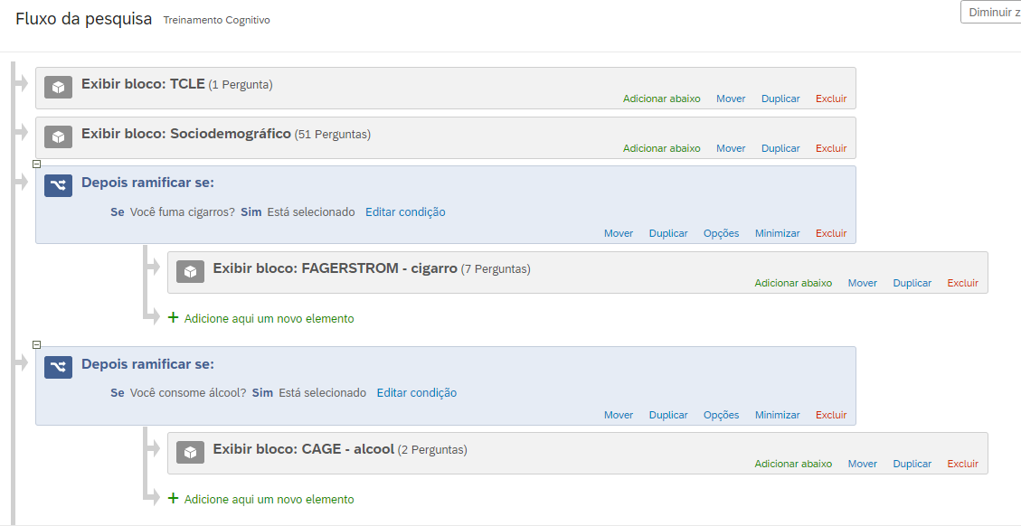

Slide 24
Configurações
Criar Devolutiva
Opções de pesquisa -> Pontuação
Criar a soma dos fatores
Enviar por e-mail de devolutiva
Notes:
fluxo de questão x fluxo de bloco
usar o pipe, vê se podemos coletar o nome.

Slide 25
Retorno
Criar Retorno
Opções de pesquisa -> Pontuação
Criar a soma dos fatores
Enviar por e-mail de retorno
Notes:
fluxo de questão x fluxo de bloco
usar o pipe, vê se podemos coletar o nome.

Slide 26
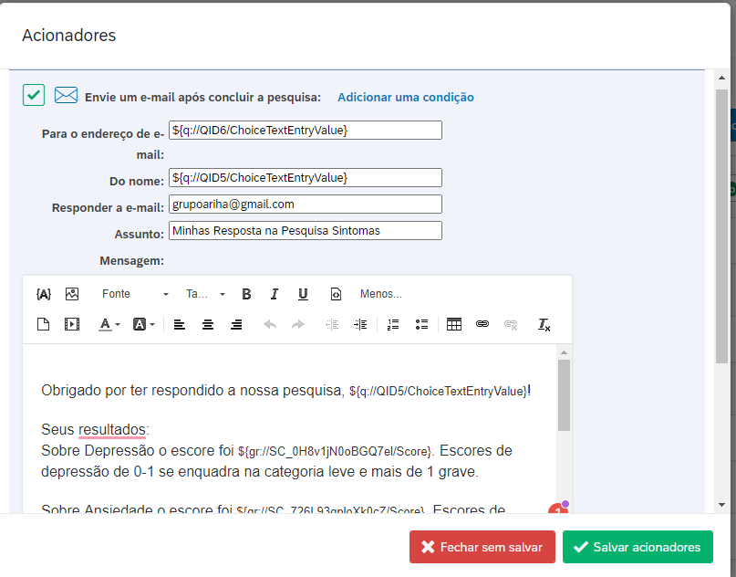
Enviar E-mail

Slide 27
Configurações
Alterar o tema
Visualizar
Publicar
Baixar os dados
Notes:
fluxo de questão x fluxo de bloco
usar o pipe, vê se podemos coletar o nome.

Slide 28
Vamos publicar?
Ainda não… precisamos fazer
um estudo Piloto/Teste

Slide 29
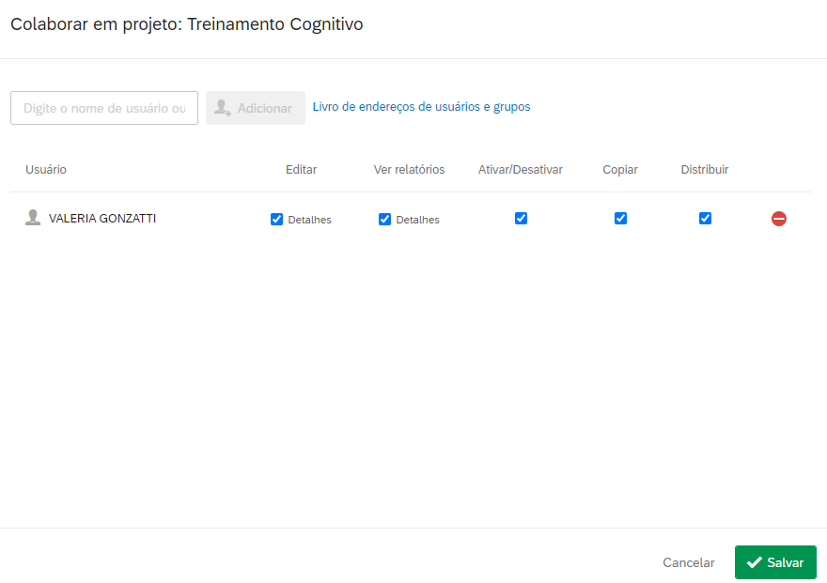
Colaborador

Slide 30
Thanks!
Ficou com alguma dúvida?
E-mail: dalton.costa96@edu.pucrs.br

